Slide 1
Презентация к уроку на тему:»Путешествие по пришкольному огороду»

Slide 2
Осень! Славная пора!
Любит осень детвора,
И морковку, и салат-
Все поспело для ребят.
Путешествие по пришкольному огороду

Slide 3
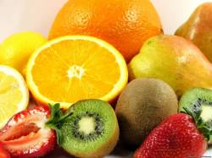

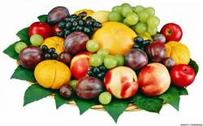
Осень щедрая пора

Slide 4
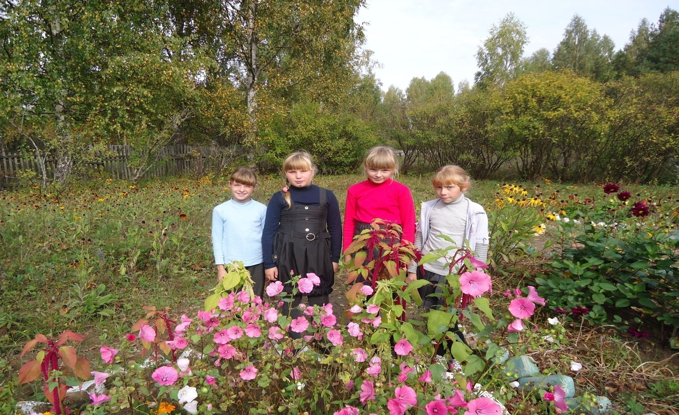

Наши цветы

Slide 5
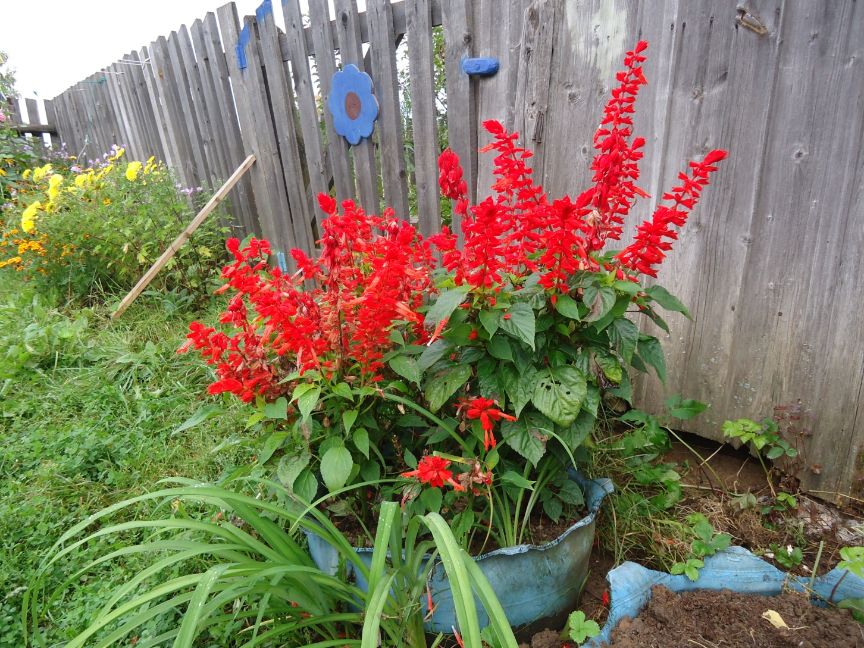
Яркие краски сальвии

Slide 6
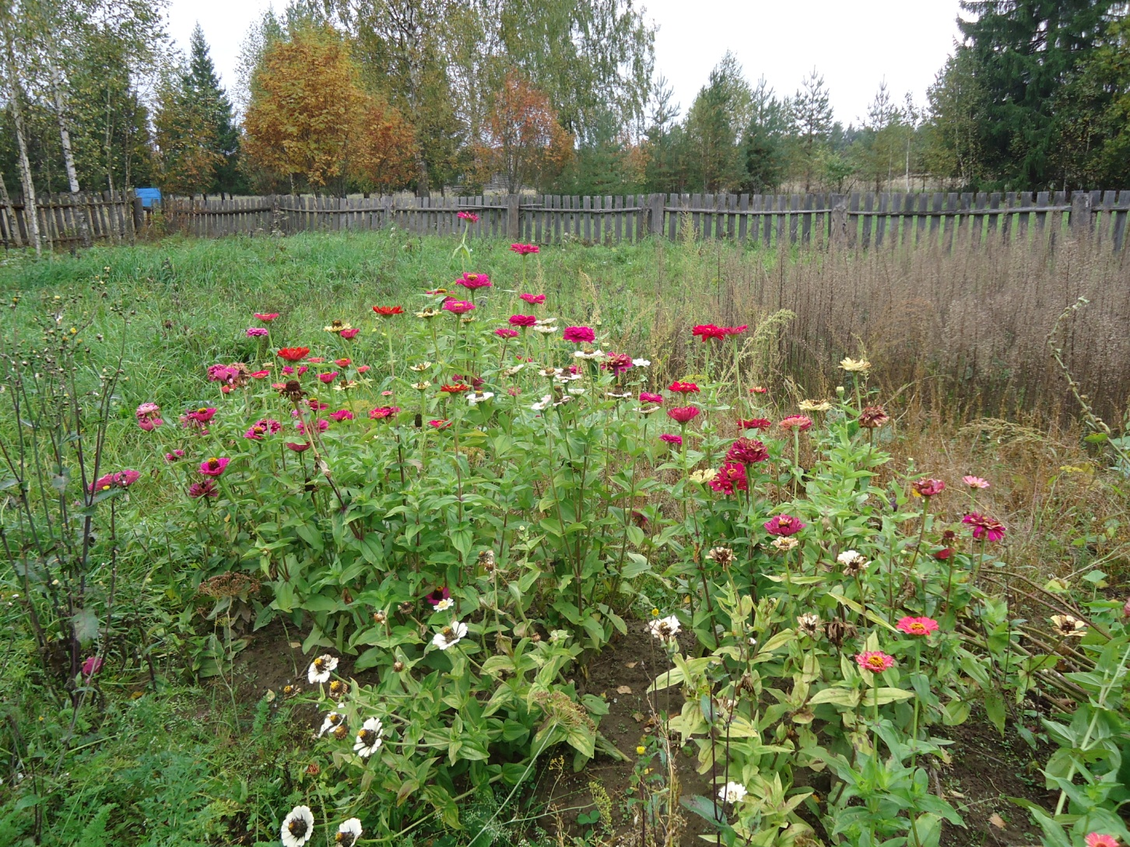
Вот так цинии

Slide 7
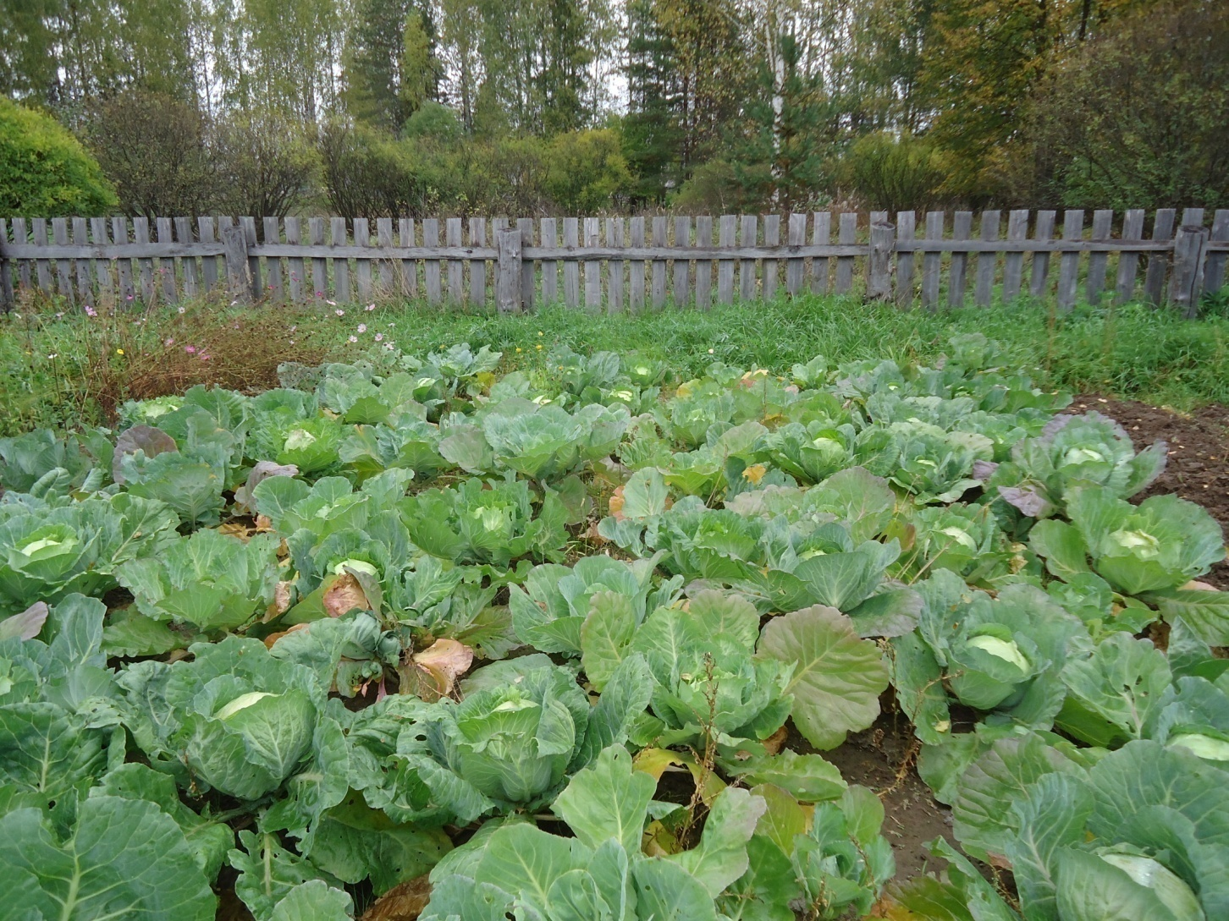
Расселась барыня на грядке.
Мы для нее готовим кадки.

Slide 8
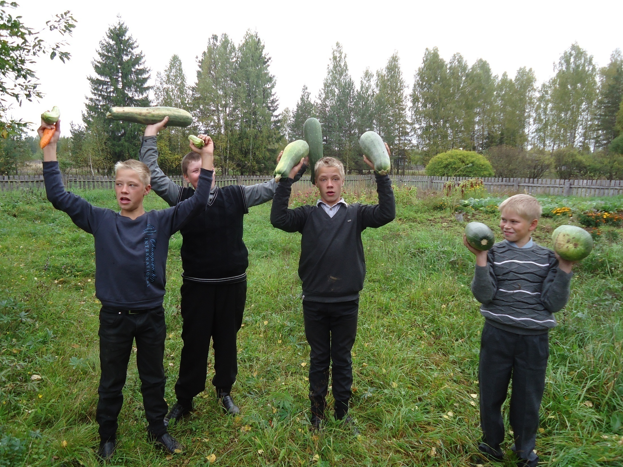


Slide 9
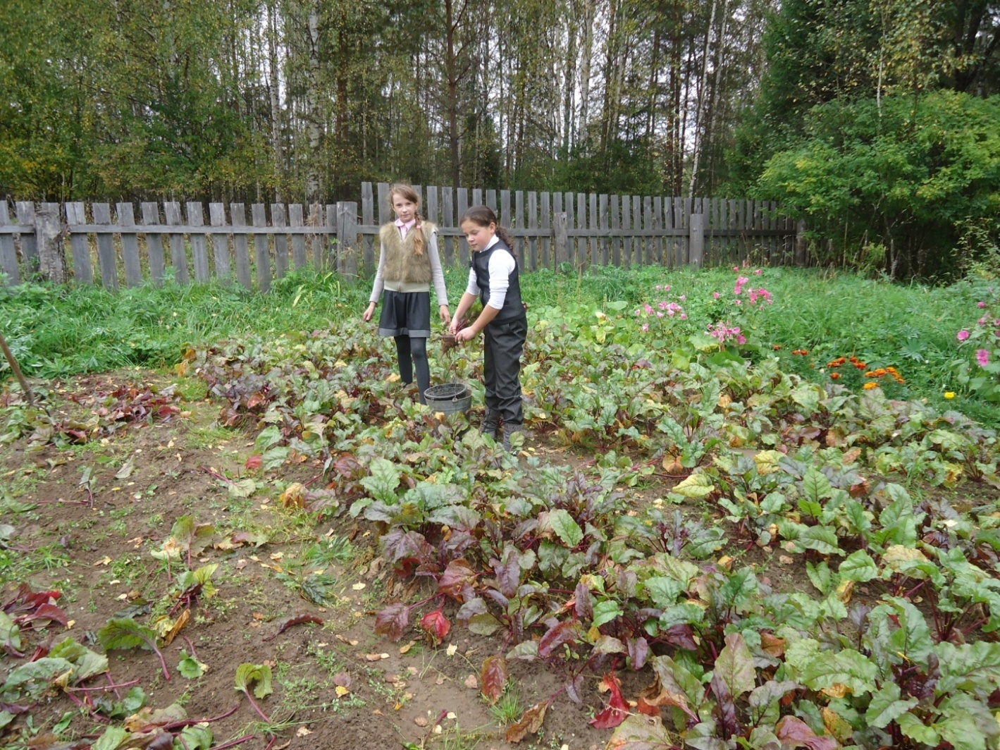
Свеклу надо для борща и для винегрета.Кушай сам и угощай-лучше свеклы нету

Slide 10
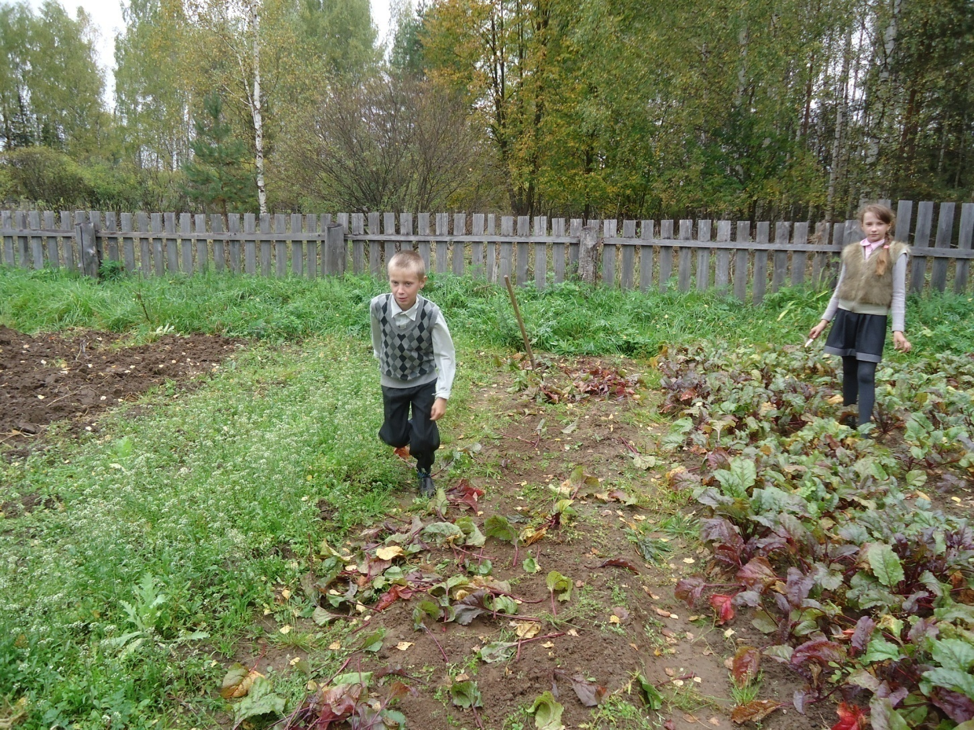
Уборка свеклы

Slide 11
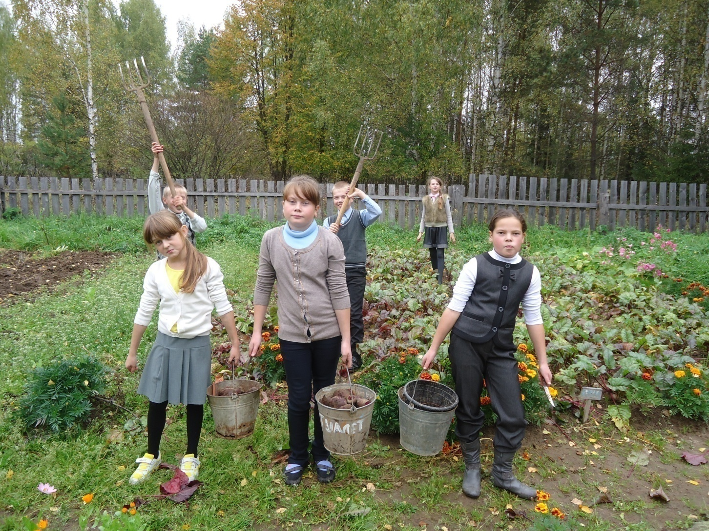
Мы ребята- молодцы

Slide 12
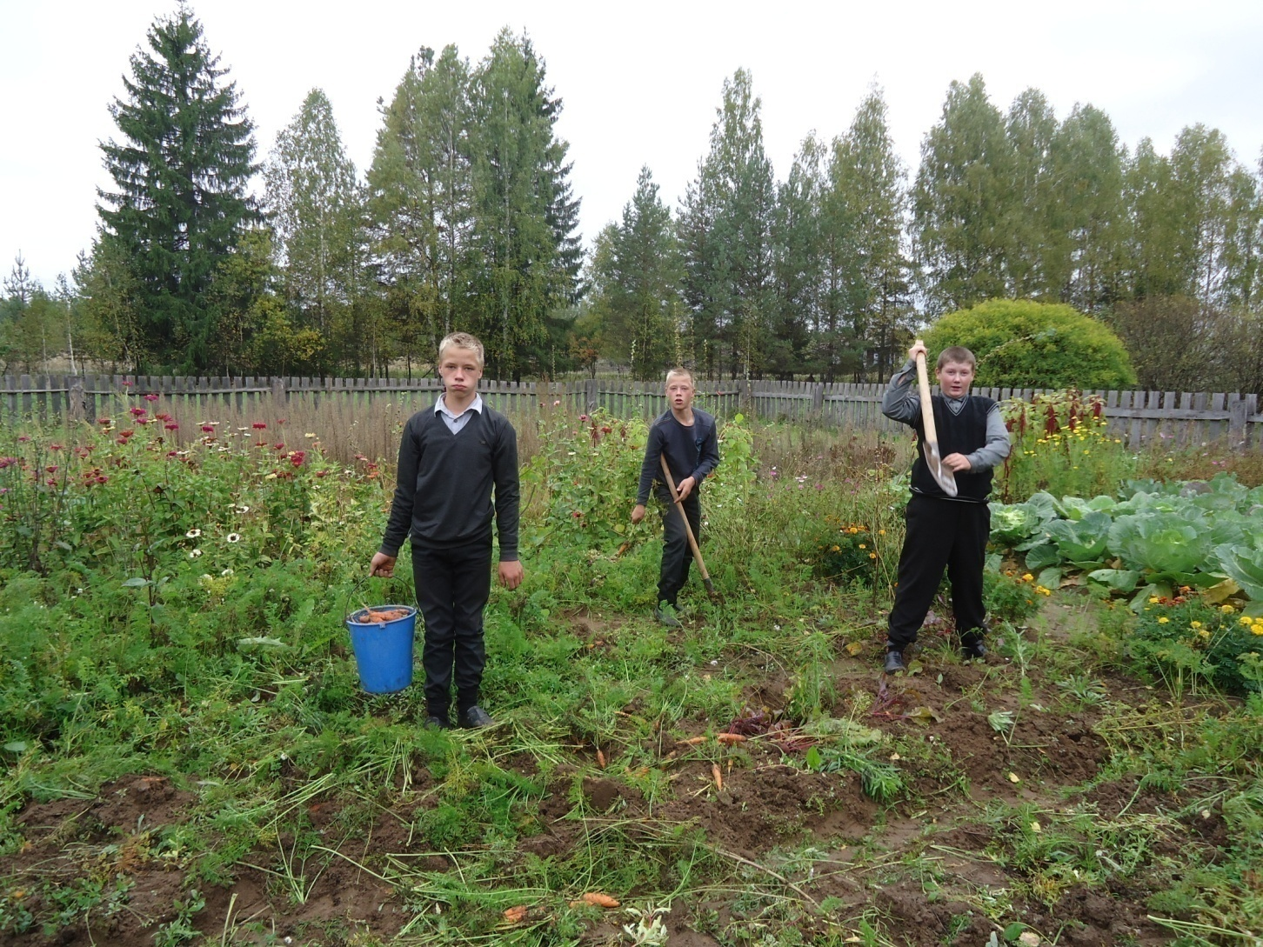

Урожай у нас неплох уродился густо.

Slide 13
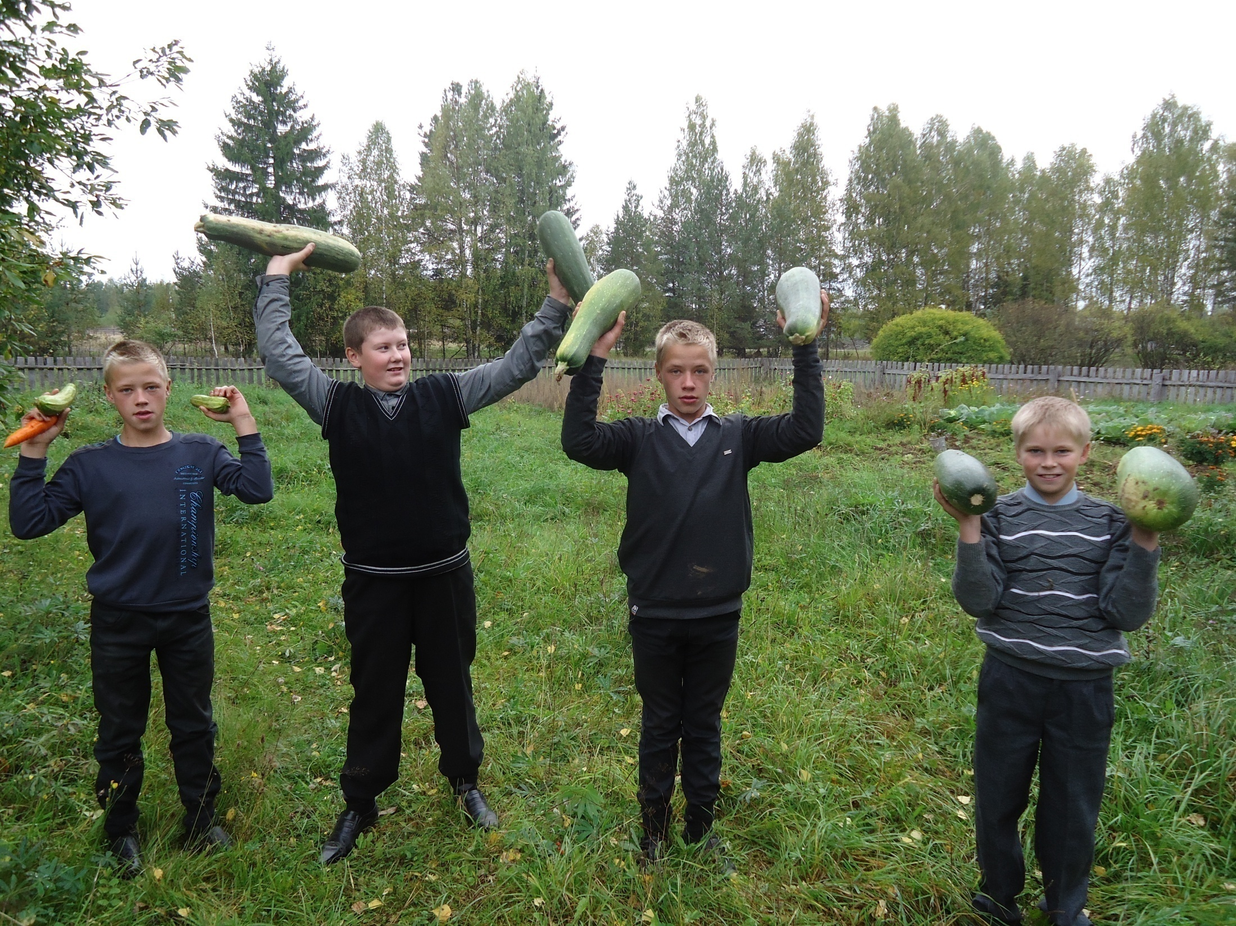


Slide 14
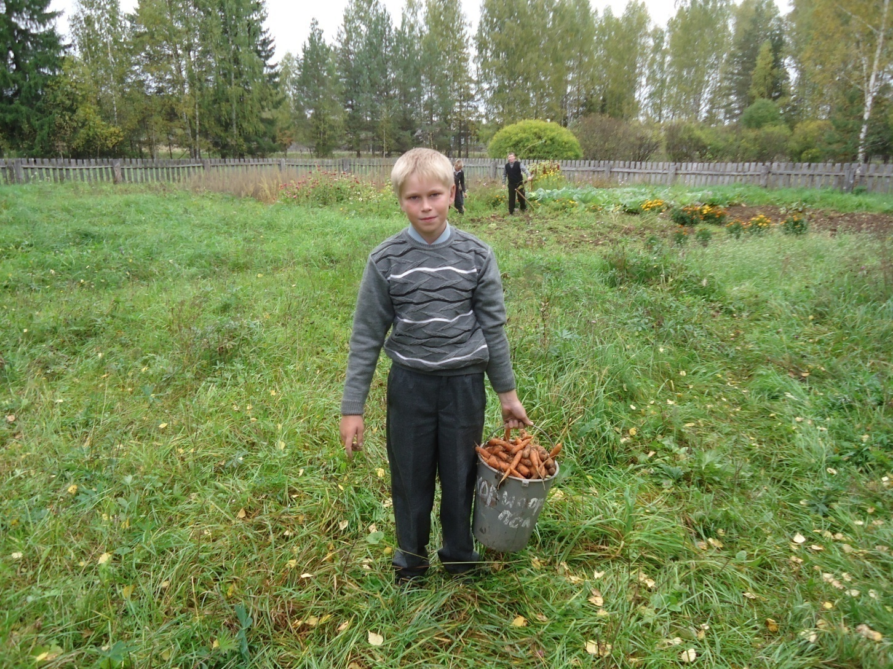
Ох, и морковка уродилась!

Slide 15
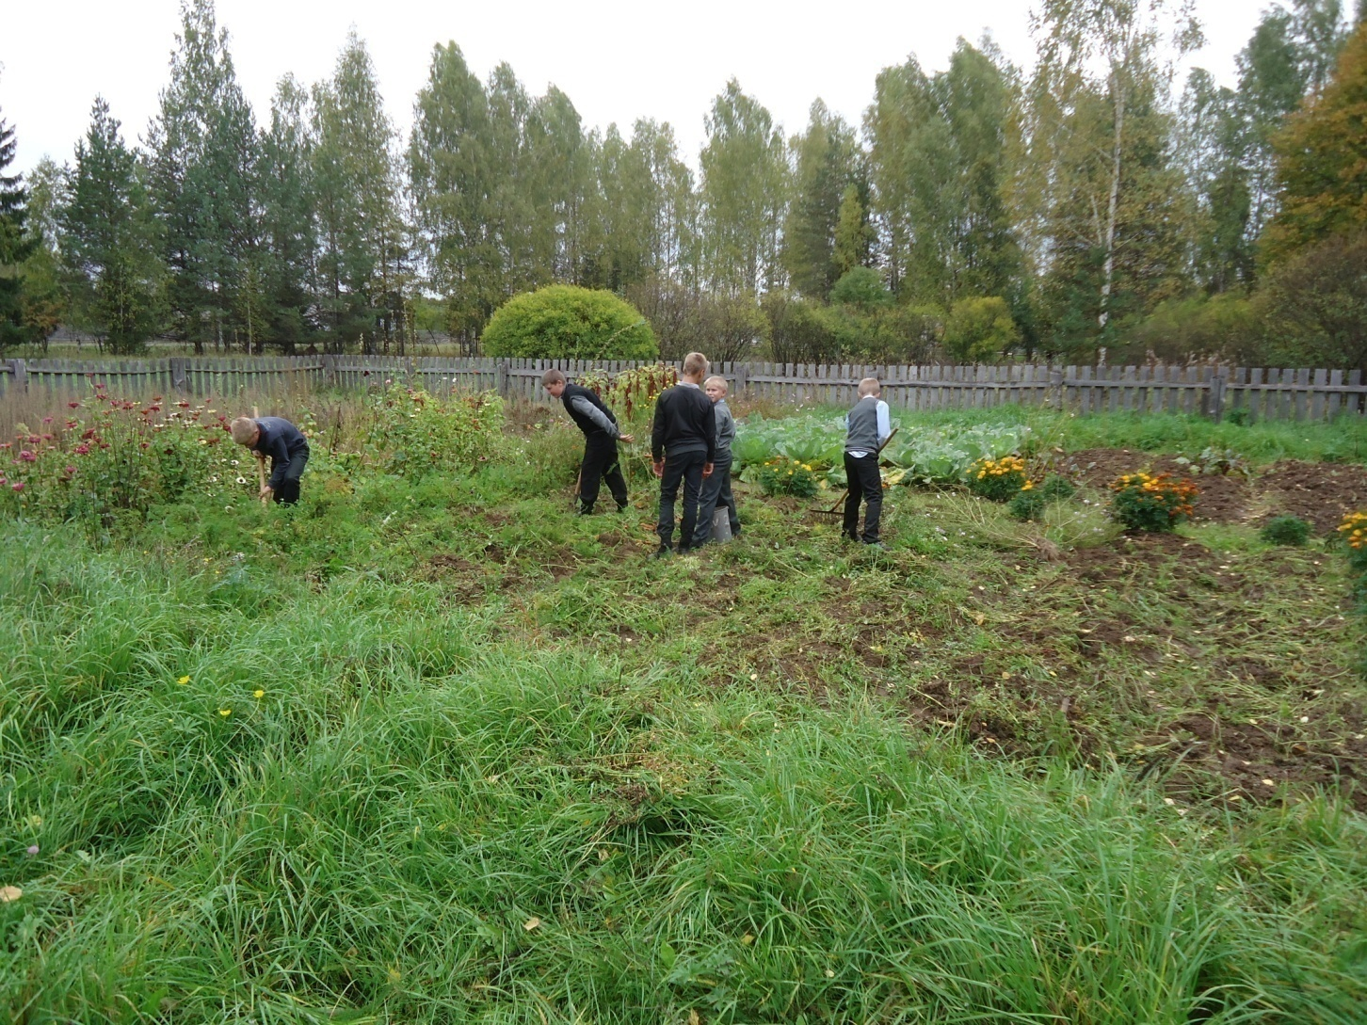
Поработаешь и поешь.

Slide 16

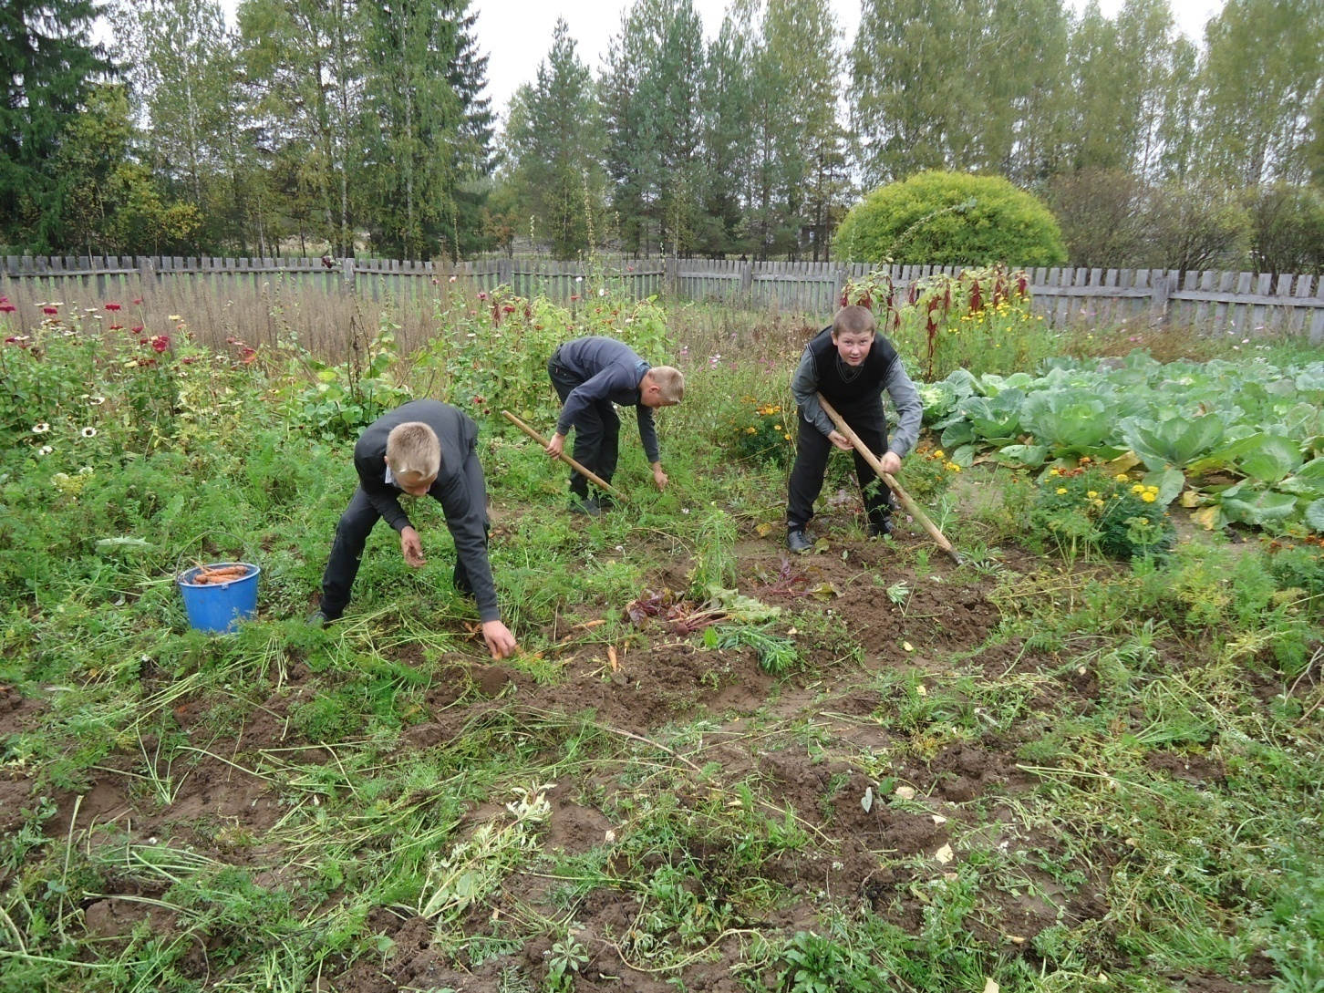
Без труда не вытащишь рыбку из пруда

Slide 18
Осень щедрая пора

Slide 19
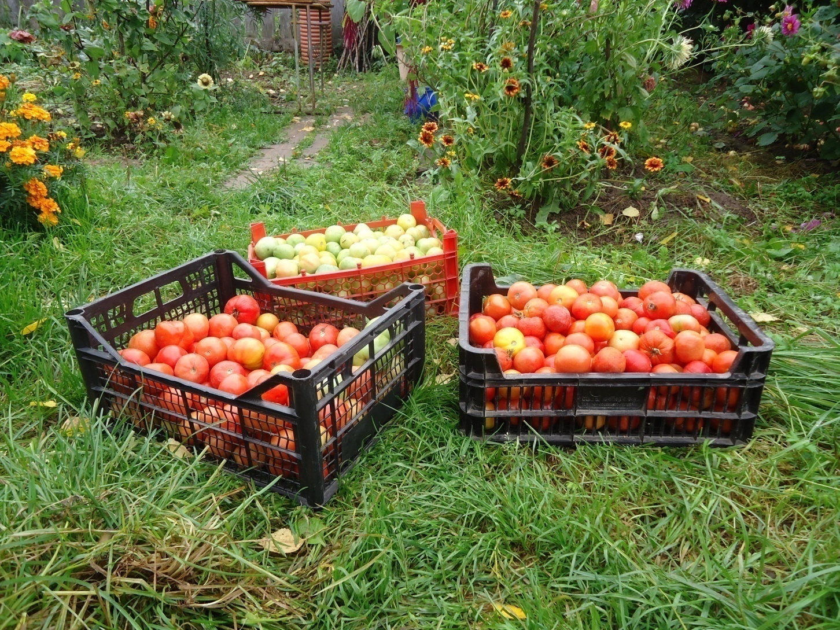
Самый вкусный и приятный уж, конечно сок томатный

Slide 20
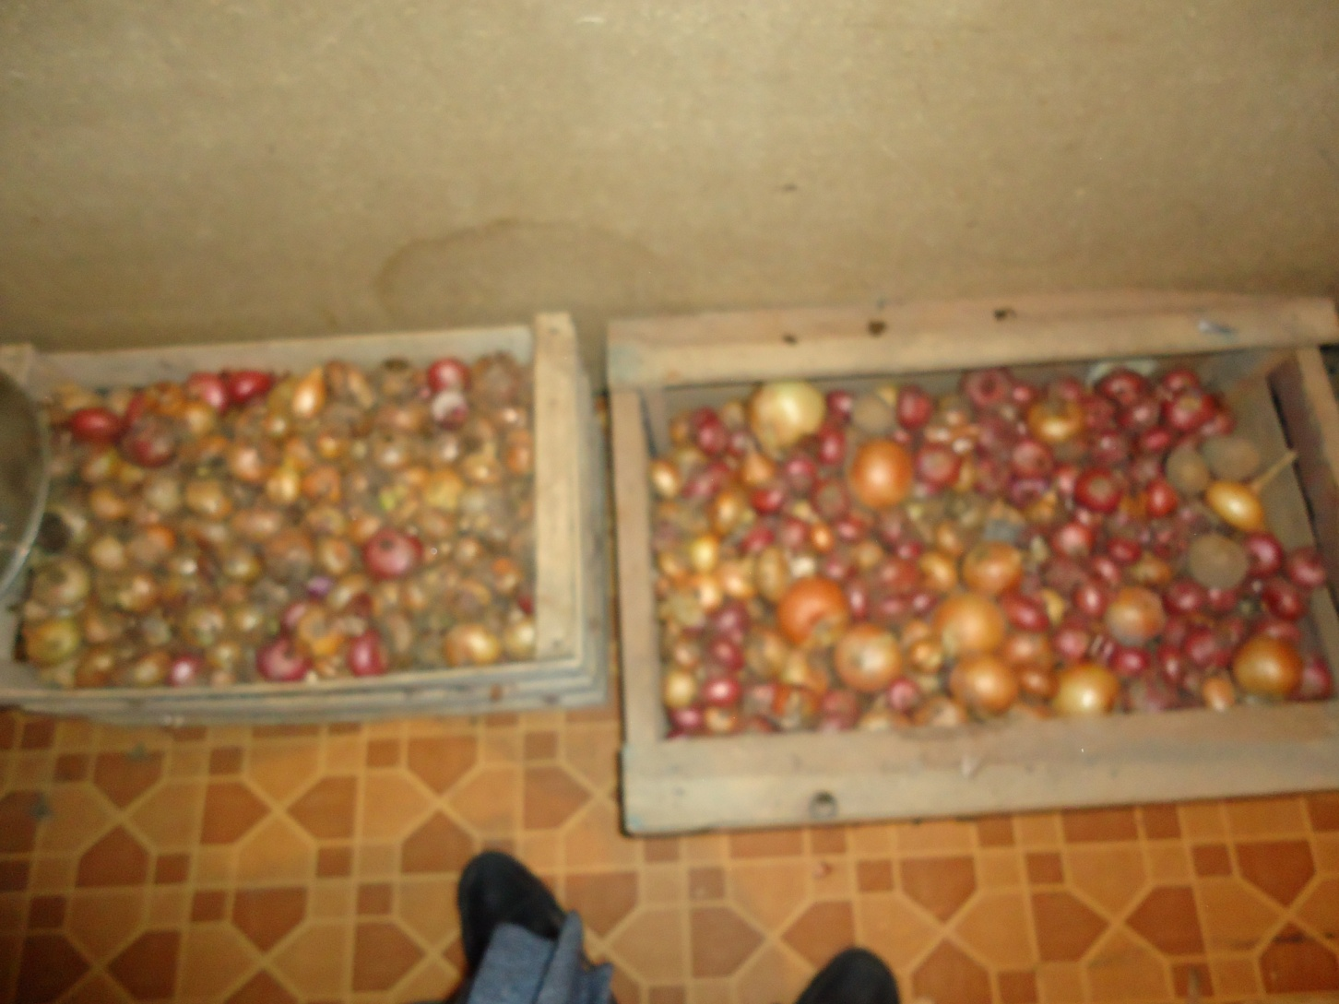

Slide 21
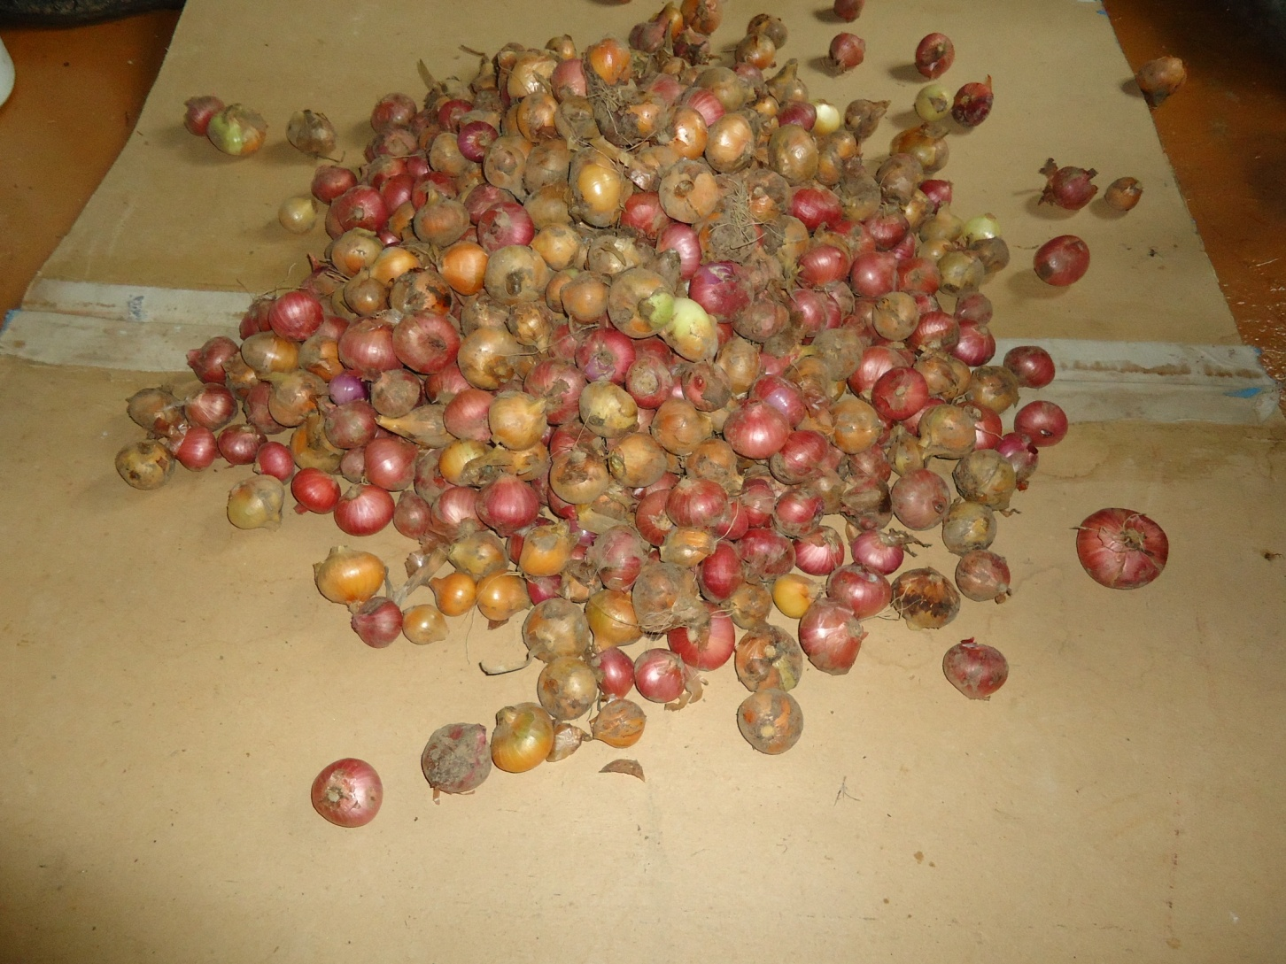
Я приправа в каждом блюде и всегда полезен людям

Slide 22
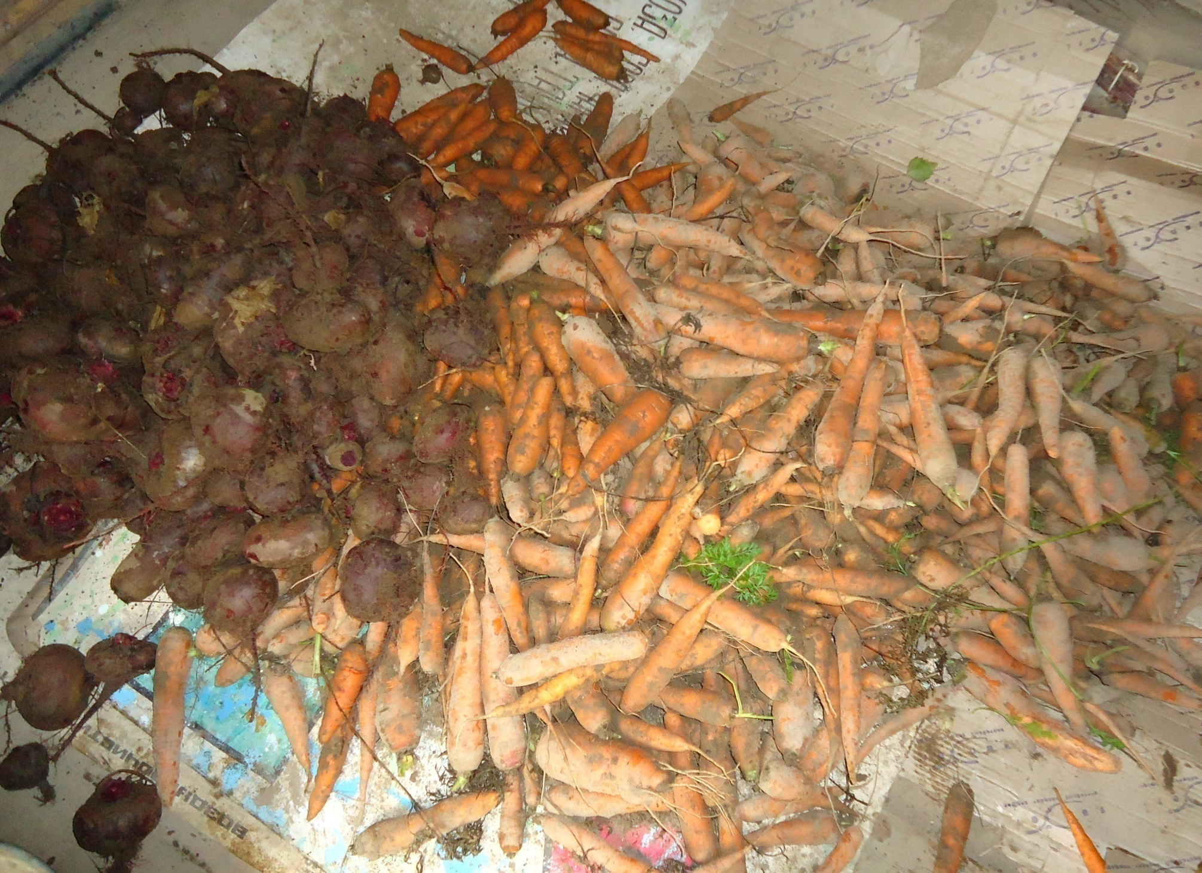


Slide 23
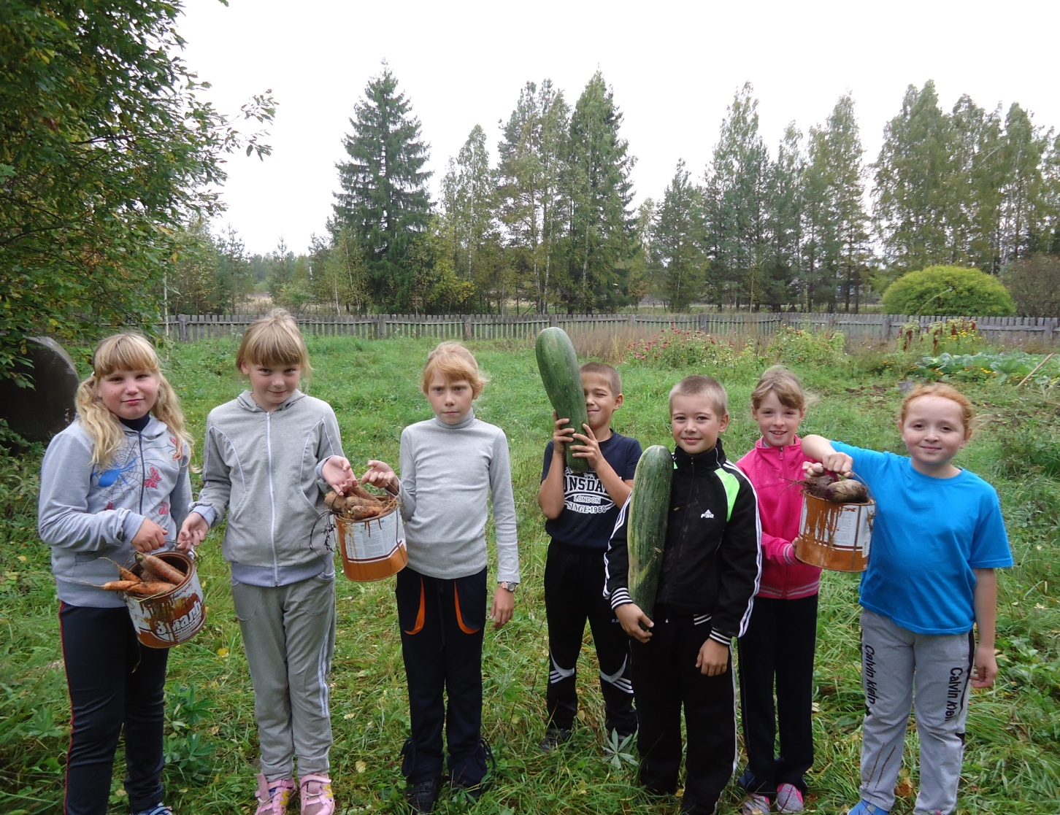
Мы корзиночки несем.Хором песенки поем. Урожай собирай и на зиму запасай!

Slide 24
Итоги работы на пришкольном участке
Выращено:
Огурцов-103 кг.
Помидор-35кг.
Лука -35 кг.
Кабачков-50 кг.
Свеклы-50 кг.
Моркови-80 кг.
Капусты-90 кг.
В том числе выращены однолетние и многолетние цветочно-декоративные растения .

